Slide 1
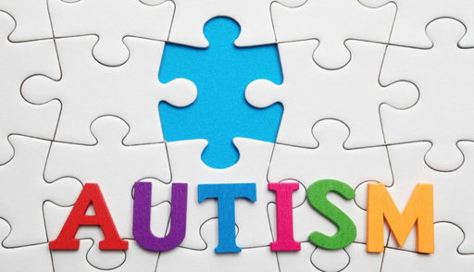
2 апреля - Всемирный день распространения информации о проблеме аутизма
МБОУ Лицей г. Азова

Slide 2
Загадка третьего тысячелетия
Аутизм называют болезнью 21 века и главной загадкой третьего тысячелетия.
С 2008 года Генеральная Ассамблея ООН объявила 2 АПРЕЛЯ Всемирным днем распространения информации об АУТИЗМЕ.
Всероссийский инклюзивный фестиваль #ЛюдиКакЛюди проводится с 2017 года. Фестиваль объединяет сотни государственных и общественных организаций, оказывающих помощь детям и взрослым с аутизмом. Фестиваль — это возможность узнать о том, что такое аутизм, как живут люди с таким диагнозом, как можно им помочь и как поддержать.

Slide 3
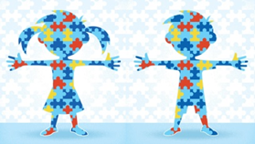
Масштабы трагедии
По статистике аутизмом в мире страдает более 10 млн человек. Каждый год их становится на 11–17% больше.
Статистика аутизма в мире с 1995 по 2017 год:
Год Количество аутистов по всему миру
1995 1 из 5000
2000 1 из 2000
2005 1 из 300
2008 1 из 150
2010 1 из 110
2012 1 из 88
2014 1 из 68
2017 1 из 50
У мальчиков аутизм развивается в три-четыре раза чаще, чем у девочек.

Slide 4
Аутизм в России
В соответствии с Международной классификацией болезней 10-го пересмотра (МКБ-10), принятой в нашей стране, аутизм отнесен к группе расстройств, характеризующихся нарушениями в социальном взаимодействии и общении.
В большинстве случаев развитие нарушено с младенчества и только с небольшими исключениями расстройства проявляются в первые пять лет жизни.
Основные симптомы аутизма: желание уйти от контакта, стремление к одиночеству, навязчивым стереотипным формам поведения, задержка речевого развития, неадекватная реакция на раздражители, воздействующие на органы чувств.

Slide 5
Особенности коммуникации ребенка с аутизмом:
Отклоняющееся от нормы социальное взаимодействие (прикасается, облизывает, обнюхивает).
Трудности в инициировании и поддержании диалога.
Не разделяют интерес и эмоции собеседника.
Несоответствующее выражение эмоций.
Трудности в игре «понарошку».

Slide 6
Как выстраивать коммуникацию
Говорите меньше — это позволит ребенку лучше понять ваше сообщение.
Если ребенок использует только отдельные слова, сократите вашу фразу до двух слов («пойдем играть».
Предоставьте ребенку время на обработку информации (посчитайте про себя до 5), прежде чем повторить вопрос.
Постарайтесь, чтобы ребенок увидел вас, обратил на вас внимание. Встаньте напротив, поощряйте контакт глаз.

Slide 7
Как выстраивать коммуникацию
Используйте жесты.
Используйте фразу «сначала — потом». Перечисляйте события в том порядке, в котором они должны произойти (например, «сначала обед, потом прогулка»).
Используйте утвердительную форму (вместо «пойдешь обедать?» говорите «идем обедать»).
Поощряйте действия по очереди («сначала ты, потом я», «теперь твоя очередь»).
Обращайтесь к ребенку по имени. Многие дети с РАС не понимают, что обращения «дети» или «все» имеют к ним отношение.
Используйте игры, активности, игрушки.

Slide 8
Как взаимодействовать с детьми с РАС
Различают высоко‑ и низкотехнологичные устройства для коммуникации.
К низкотехнологичным относят карточки для ответов, доски для выбора, коммуникативные карточки программы PECS.

Slide 9
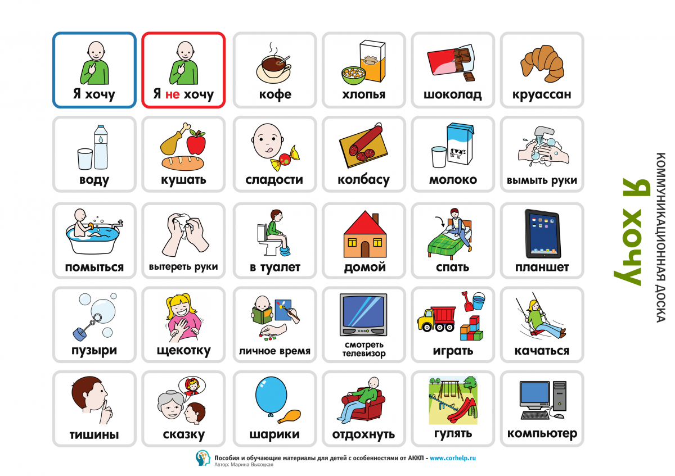
Альтернативная коммуникация

Slide 10
Как взаимодействовать с детьми с РАС

Slide 11
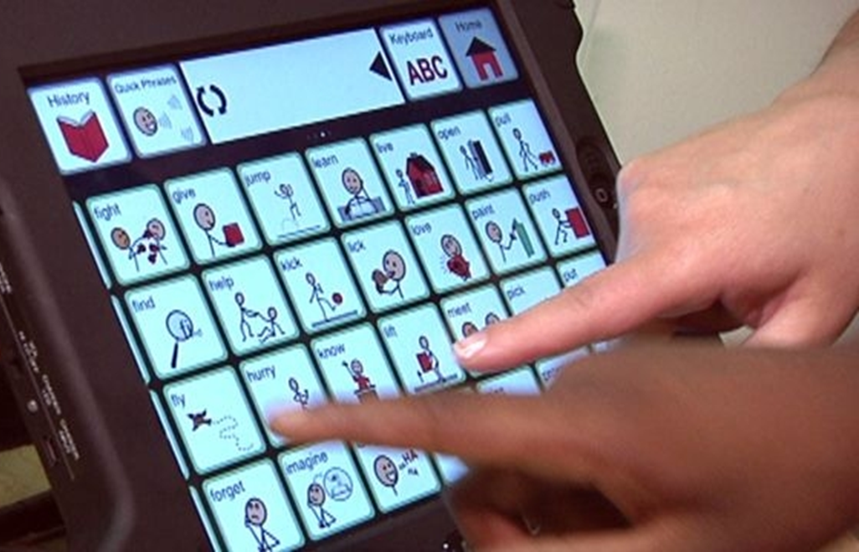
Как взаимодействовать с детьми с РАС
Все чаще используются высокотехнологичные устройства — специальные коммуникаторы, программное обеспечение для планшетов или компьютеров.
Ребенок слышит фразу, которую набирает на экране; партнеру по коммуникации проще реагировать на его коммуникативные попытки.
Сейчас для детей и взрослых с аутизмом появилось специальное мобильное приложение «Коммуникатор ДАР».

Slide 12
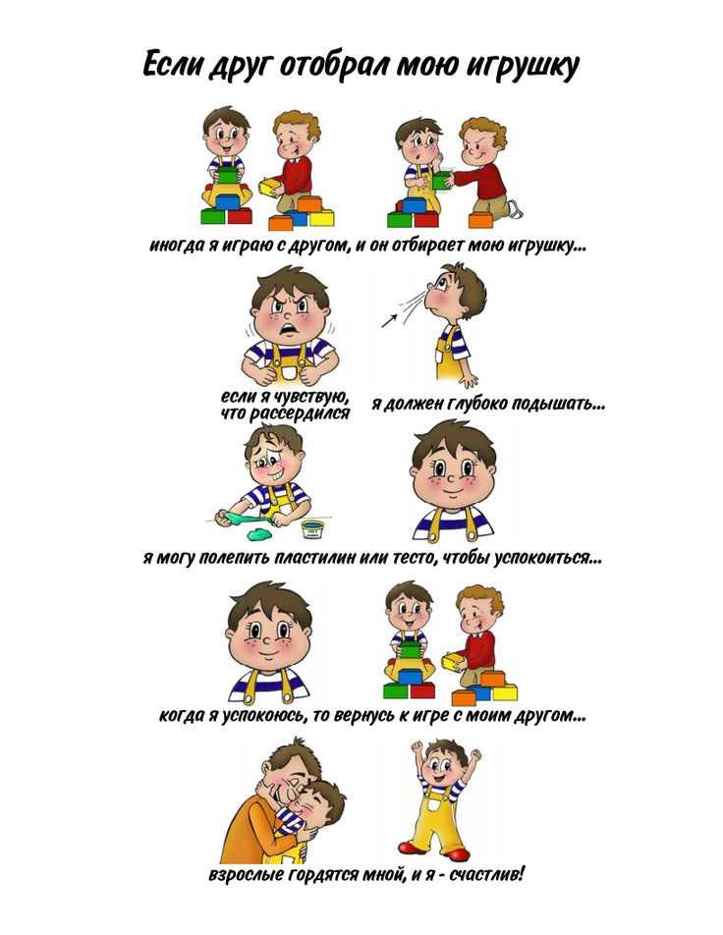
Как взаимодействовать с детьми с РАС
Социальные истории

Slide 13
Возможности получения образования детьми с РАС
инклюзивный класс
ресурсный класс
коррекционные классы для детей с РАС
коррекционные классы для детей, имеющих различные ОВЗ
надомное обучение

Slide 14
Рекомендации по общению с детьми с РАС:
При аутизме человек выглядит обычно, но его мозг работает не так, как у остальных. Ему сложнее говорить, понимать услышанное от других людей, общаться и заводить друзей.
Он острее воспринимает звуки, цвета, запахи и прикосновения. Поэтому не стоит смеяться над ребенком, если он в темных очках или в спецнаушниках, вздрагивает от шума (вой сирены, крики детей или работа бензопилы – это огромная сенсорная нагрузка для аутиста).
Говорящий аутист будет скорее всего разговаривать с вами только на ту тему, которая интересует лишь его. Скажите ему прямо, что вам не интересно, так будет проще и ему и вам.
Дети с аутизмом могут делать странные движения руками, ногами или всем телом. Не стоит смеяться над этим. В большей части это неконтролируемые движения, так они разгружают свой мозг, а могут и показывать свою радость.
Аутисты тяжело считывают эмоции с лица и голоса человека. Говорите о своих чувствах прямо такому человеку, будет проще.
Люди с аутизмом часто не смотрят в глаза при разговоре, это помогает им сконцентрироваться на самом диалоге. Не стоит обижаться на это.
Аутисты плохо понимают юмор, шутки. Поэтому не стоит шутить при аутисте.

Slide 15
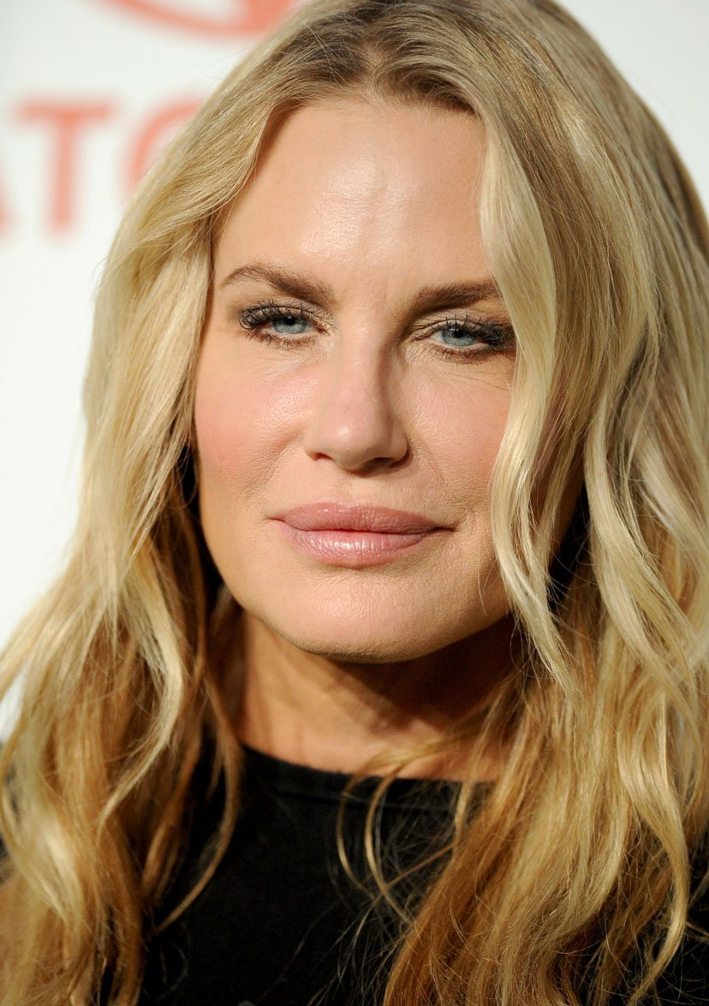
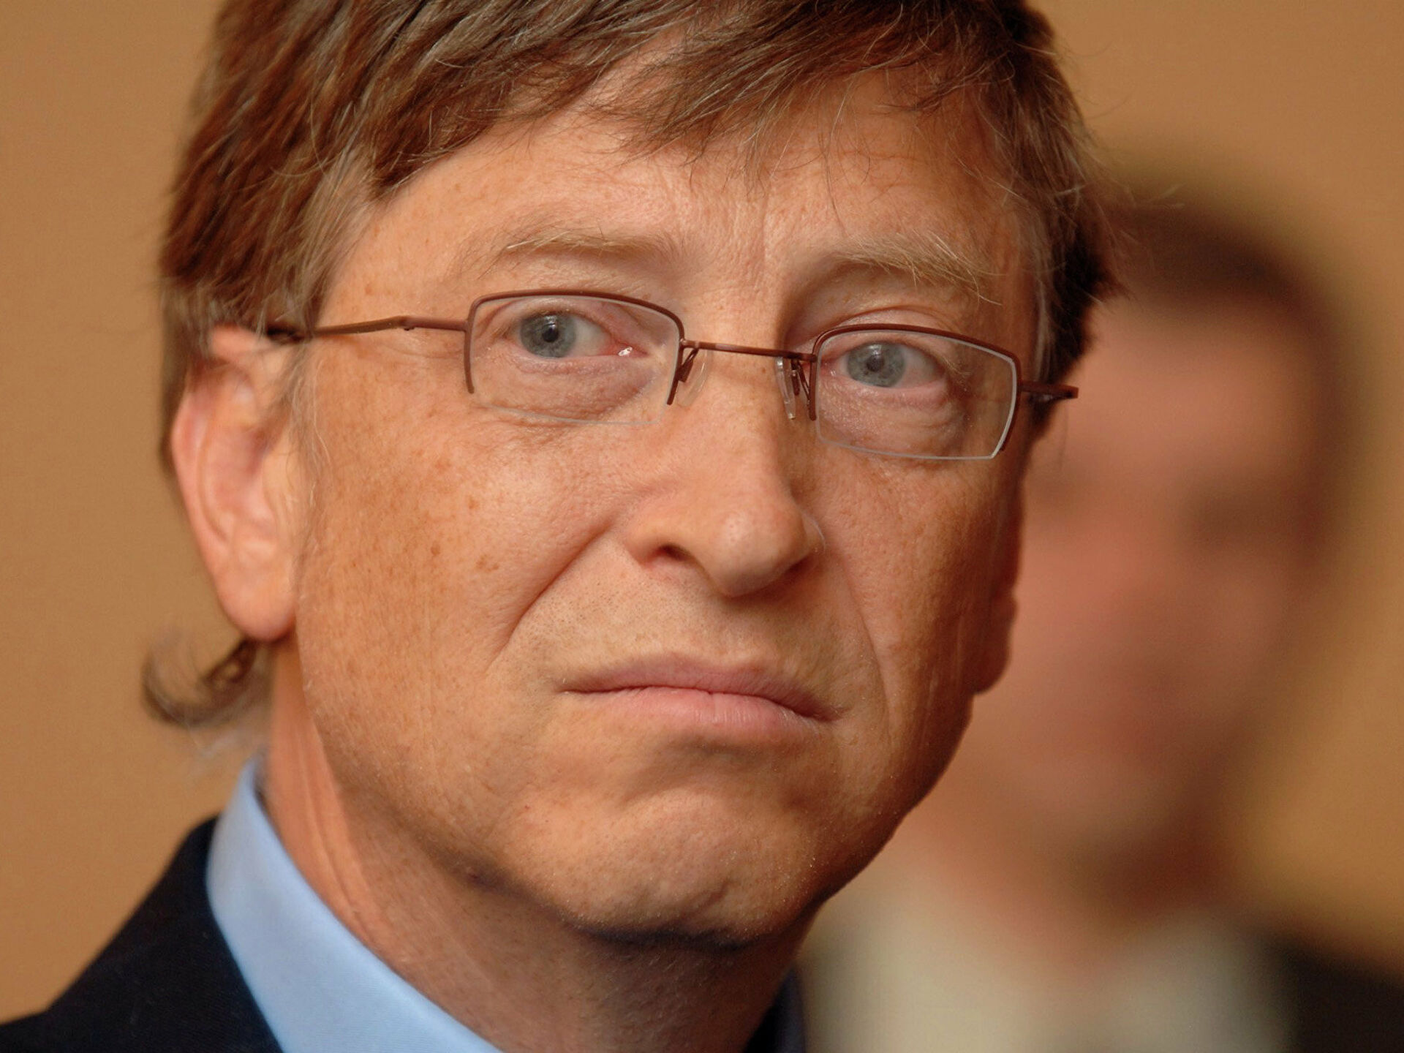
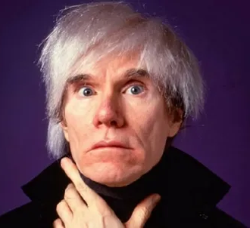
Талантливые люди с аутизмом
Дэрил Ханна – киноактриса, которая страдает синдромом Аспергера. Она известна своей активной общественной позицией, которую отстаивает любыми способами, включая митинги и протесты.
Билл Гейтс - самый богатый аутист в мире, странное поведение не помешало ему получить отличное образование. В подростковом возрасте он не мог оторваться от рукописей Леонардо да Винчи. Едва ему исполнилось 12 лет, как он уже пришел к пониманию того, что будущее не за машинами, а за программами.
Энди Уорхол - знаменитый американский художник, дизайнер, писатель и кинорежиссер питал страсть ко всему повторяющемуся, а также страдал от "социальной неуклюжести".

Slide 16
Подведение итогов
Любому человеку необходимы общение, внимание и дружба.
И аутисты не являются исключением, они учатся жить в нашем мире, и им приходится сложнее, чем нам.
Поэтому давайте им хотя бы не мешать, а лучше помогать.

